Slide 1
M.Bahrul Ulum, S.Kom, M.Kom
CCC120 - Struktur Data
Pertemuan Ke-9
Stack

Slide 2
Stack
Dalam struktur data, stack atau tumpukan adalah sebuah koleksi objek yang mengikuti prinsip Last In First Out (LIFO).
Artinya, elemen yang terakhir ditambahkan ke dalam stack akan menjadi elemen pertama yang dikeluarkan.
Stack dapat diimplementasikan menggunakan array atau linked list, dengan masing-masing memiliki kelebihan dan keterbatasan

Slide 3
Operasi Utama Stack
Push: Menambahkan elemen ke puncak stack.
Pop: Menghapus elemen dari puncak stack.
Peek: Melihat elemen di puncak stack tanpa menghapusnya.
IsEmpty: Memeriksa apakah stack kosong.
Size: - Mengembalikan jumlah elemen dalam stack.
- Memastikan Kapasitas: Membantu dalam memantau kapasitas stack, terutama jika ada batasan ukuran.
- Pemantauan Kinerja: Memantau jumlah elemen bisa membantu dalam optimasi dan pemantauan performa aplikasi yang menggunakan stack.

Slide 4
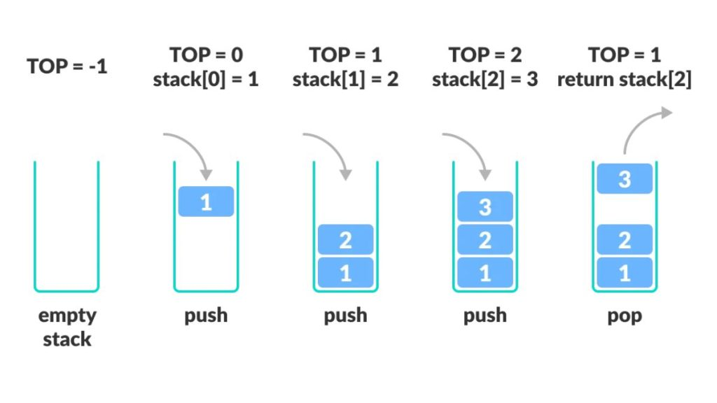
Oprasi push pada stack

Slide 5
Oprasi pop pada stack

Slide 6
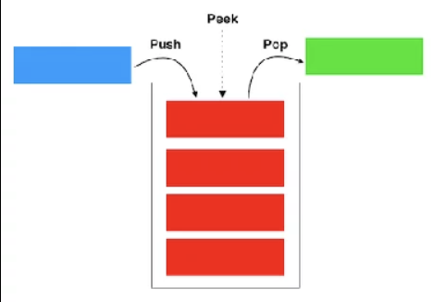
Oprasi peek pada stack

Slide 7
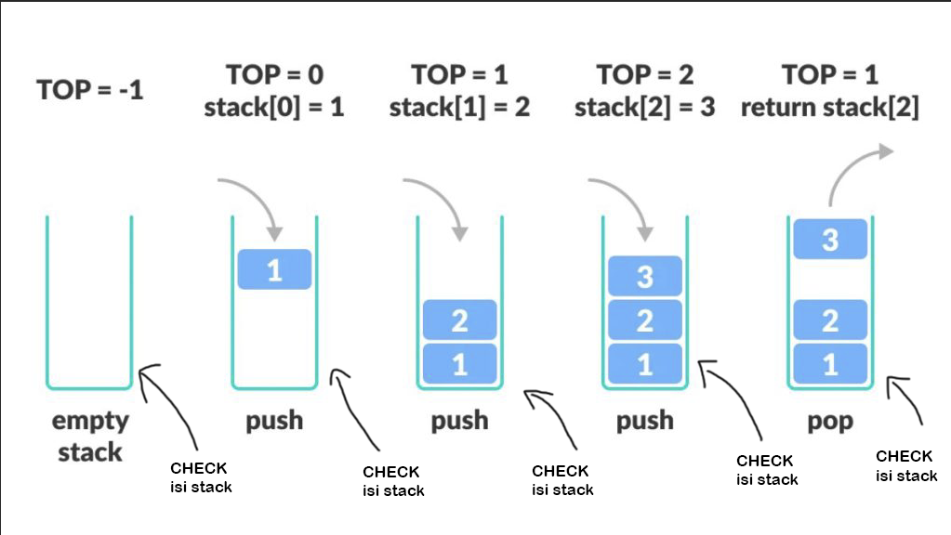
Oprasi isEmpty pada stack

Slide 8
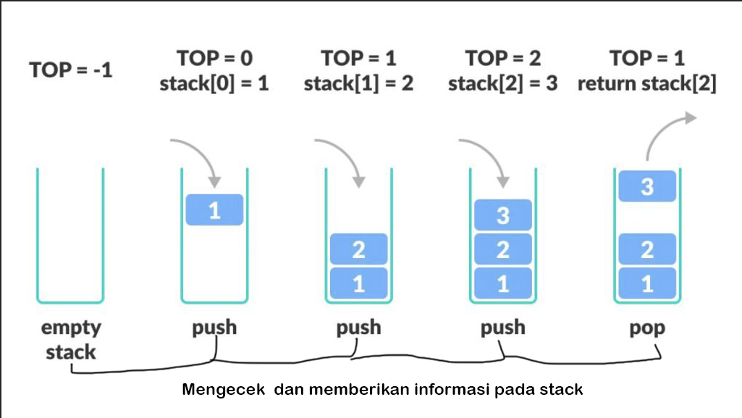
Oprasi size pada stack

Slide 9
Fungsi Stack
Pengecekan sintaks pada kode program.
Evaluasi ekspresi aritmatika.
Pencarian jalur pada graf atau pohon.
Pengolahan file dan data.

Slide 10
Kelebihan dan Kekurangan Stack
Kelebihan | Kekurangan
Implementasi sederhana | Ukuran stack terbatas (jika menggunakan array)
Operasi push dan pop efisien | Tidak ada akses langsung ke elemen selain yang di puncak

Slide 11
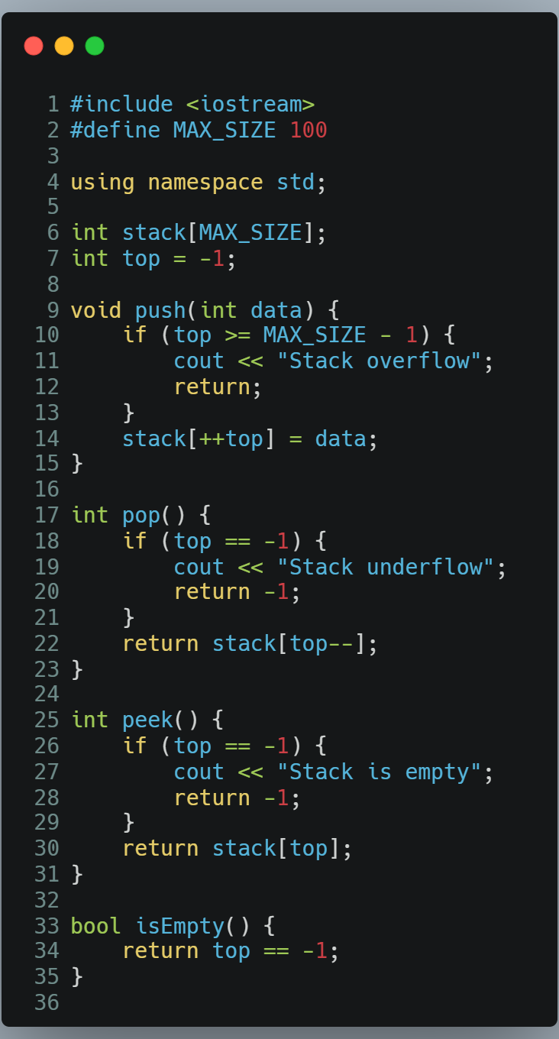
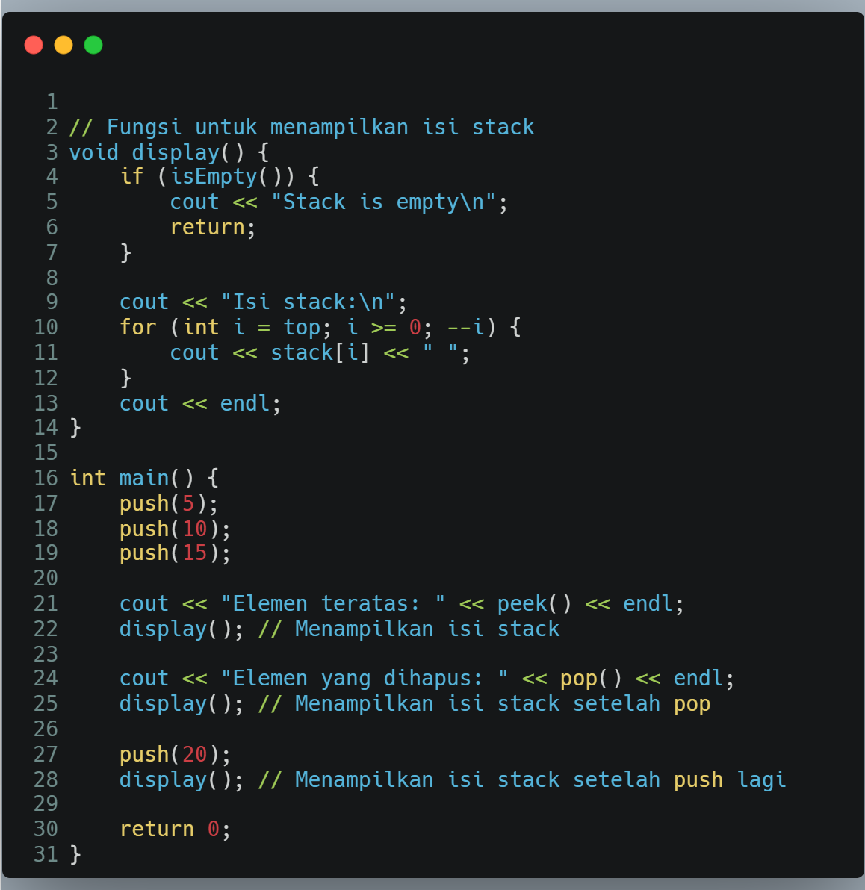
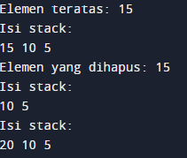
Implementasi
Stack Menggunakan Array

Slide 12
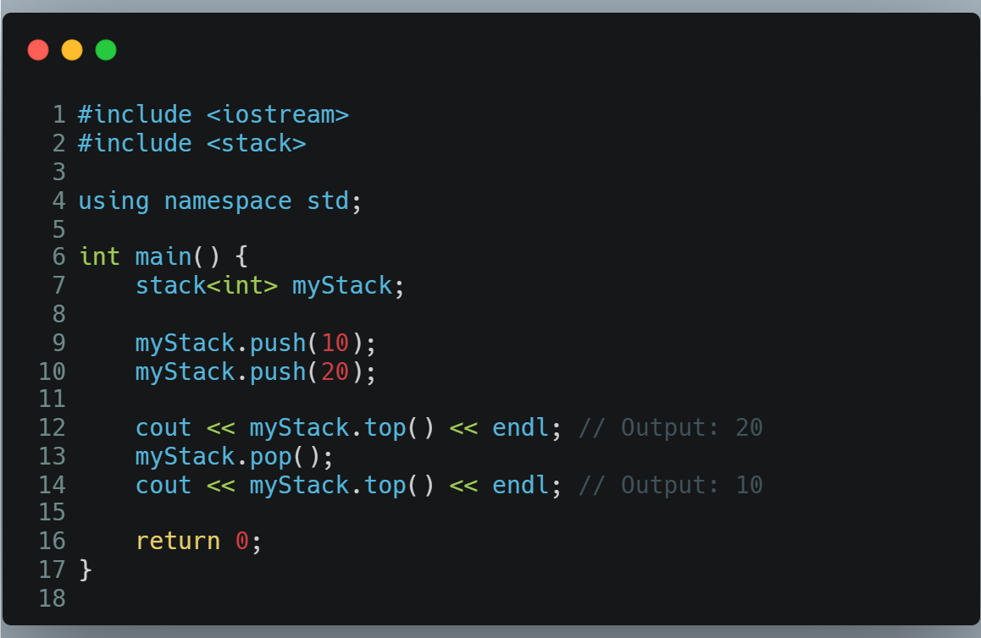

Implementasi
Stack Menggunakan Package <stack>

Slide 13
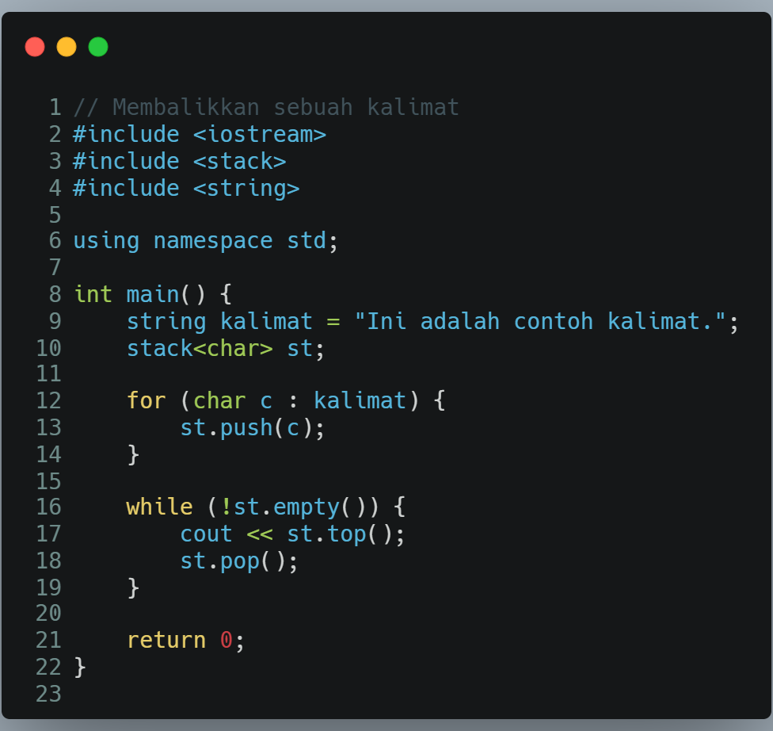

Contoh Aplikasi Stack
Pada String

Slide 14
Terima Kasih

